Slide 1
Інформаційна система для аудиторської компанії

Slide 2
Мета роботи
Метою курсової роботи є досліження теоритичних основ ІС та реалізація WEB-орієнтованої системи замовлення послуг аудиторської компанії з використанням баз даних.

Slide 3
Завдання:
Відповідно до мети було визначено такі завдання:
проаналізувати предметну область та здійснити проектування БД аудиторської компанії на основі системи управління базами даних MYSQL;
забезпечити редагування даних таблиць БД та взаємозв'язків між різними таблицями;
розробити інтерфейс web-сторінки і організувати взаємодію її з БД на основі PHP.
визначити шляхи подальшого вдосконалення розробленої ІС, навести рекомендації стосовно її експлуатації;

Slide 4
Бізнес-ідея
Інформаційна система для аудиторської компанії допомагає оптимізувувати процес замовлення послуг. Вона оперує інформацією про послуги, які надає дана компанія.
Інформація про користувача зберігається у вигляді емейла та імені. ІС дозволить проводити замовлення без участі другої сторони, що зменшить затрати людських ресурсів. Основним завдання ІС є формування замовлення та передача його до бази даних та сторінки адміністратора.

Slide 5
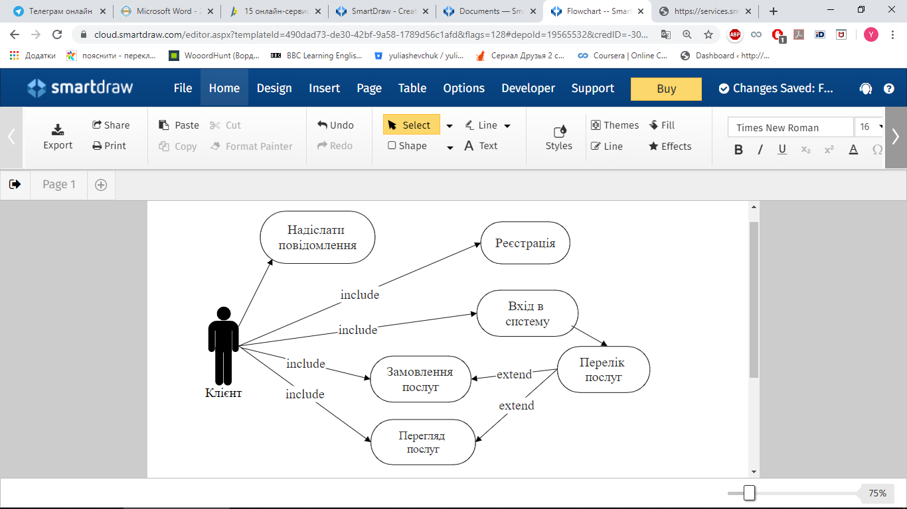
Моделі варіантів використання веб-сайту
Рис. 1 – Діаграма варіантів використання для користувача

Slide 6
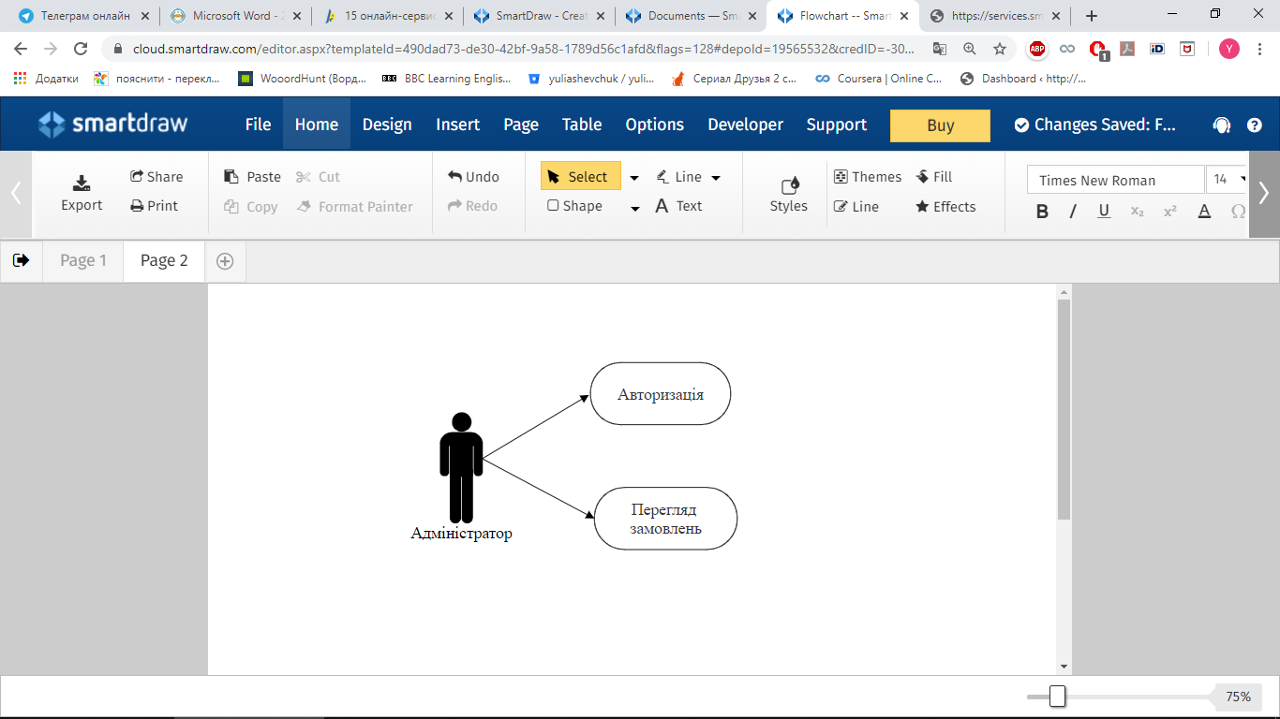
Рис. 2 – Діаграма варіантів використання для адміністратора

Slide 7
Висновки:
В результаті роботи отримано продукт, який забезпечує базові потреби аудиторської компанії:
1)Перегляд послуг;
2)Замовлення послуг;
3)Зв’язок клієнта з компанії, при виникненні запитань.
Слід зазначити, що web-сайт завжди потребує допрацювання та оновлення.
В подальшому планується:
додати сторінкам динамічності;
надання адміністратору можливості керувати замовленнями.

